Slide 1
Savci – řád: ploutvonožci
Registrační číslo projektu: CZ.1.07/1.1.38/02.0025
Název projektu: Modernizace výuky na ZŠ Slušovice, Fryšták, Kašava a Velehrad
Tento projekt je spolufinancován z Evropského sociálního fondu a státního rozpočtu České republiky.
Př_088_Savci_řád ploutvonožci
Autor: Mgr. Eliška Nováková
Škola: Základní škola Slušovice, okres Zlín, příspěvková organizace

Slide 2
Anotace:
Digitální učební materiál je určen k seznámení žáků s dalším řádem savců – řád ploutvonořci.
Materiál rozvíjí vědomosti a dovednosti žáků.
Je určen pro předmět přírodopis a ročník 8.
Tento materiál vznikl jako doplňující materiál k učebnici: Přírodopis 2 pro 7. ročník základní školy a nižší ročníky víceletých gymnázií. Bělehradská 47, 120 00 Praha 2: SPN, 1999. ISBN 80-7235-069-2.

Slide 3
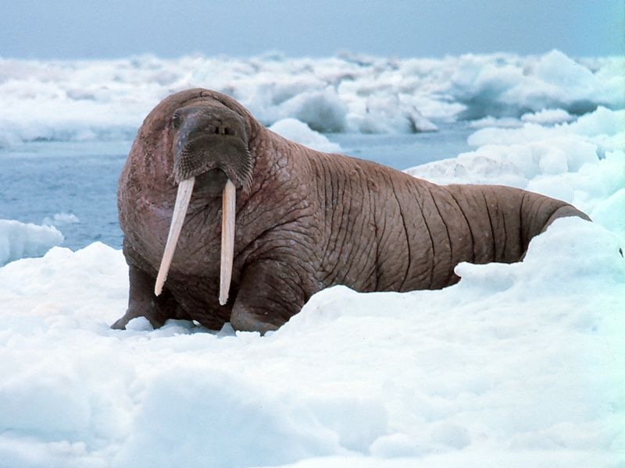
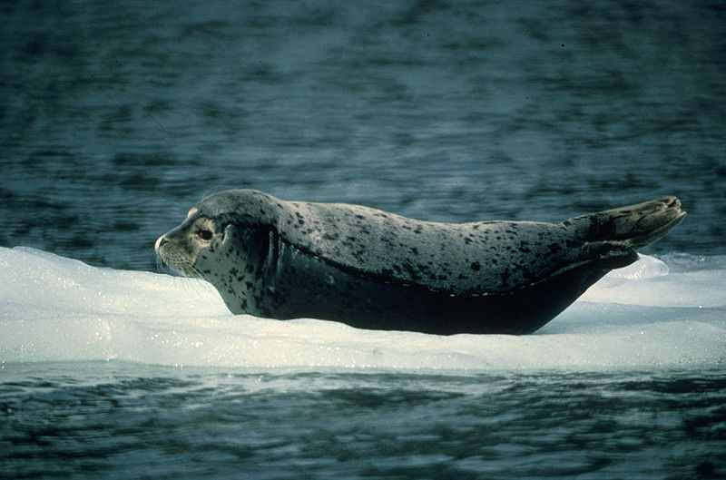
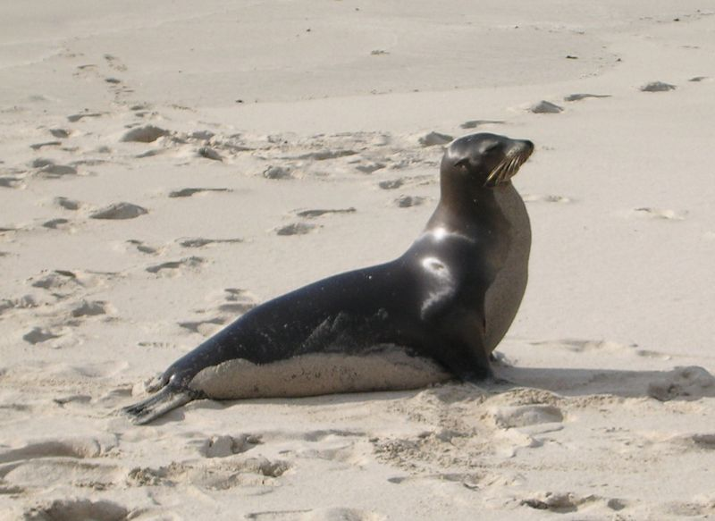
Urči, o kterou čeleď se jedná.
Ploutvonožci
mezi ploutvonožce se řadí 3 čeledi:
LACHTANOVITÍ
MROŽOVITÍ
TULEŇOVITÍ

Slide 4
Pokus se určit společné znaky daných čeledí.
přizpůsobili se životu ve vodě (ploutve)
torpédovitý tvar těla
masožravci: živí se převážně rybami
dobří plavci, na souši jsou neobratní
zdržují se ve velkých koloniích

Slide 5
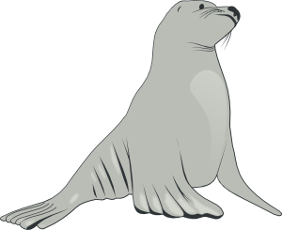
LACHTANOVITÍ
jsou přizpůsobeni životu ve vodě,
mohou se však dobře pohybovat
i po souši (mohou podsunout
zadní nohy pod tělo)
samice rodí jedno mládě
mohou se pohybovat rychlostí až 40 km/h
zástupci: lachtan hřívnatý, lachtan ušatý,
lachtan novozélandský

Slide 6
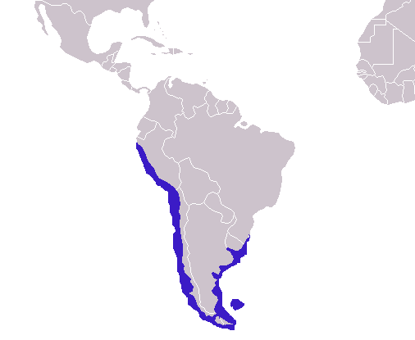
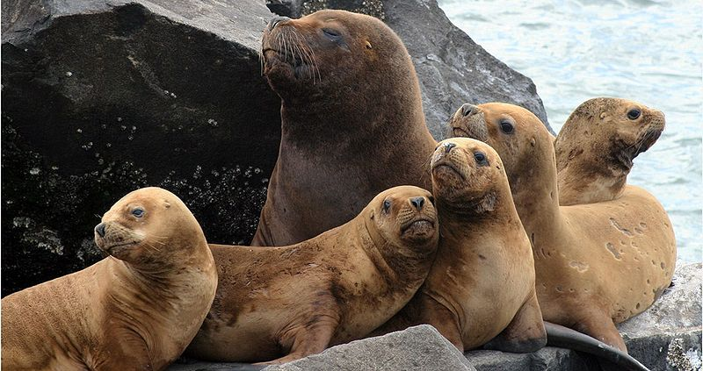
LACHTANOVITÍ
Lachtan hřívnatý

Slide 7
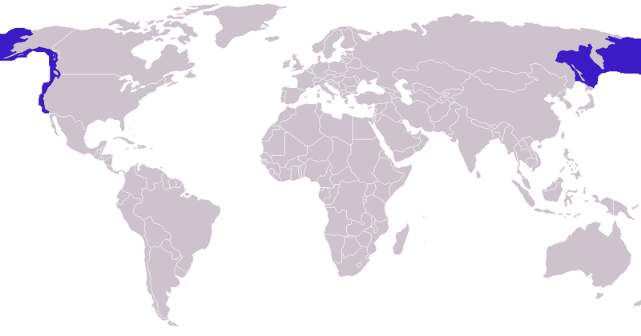
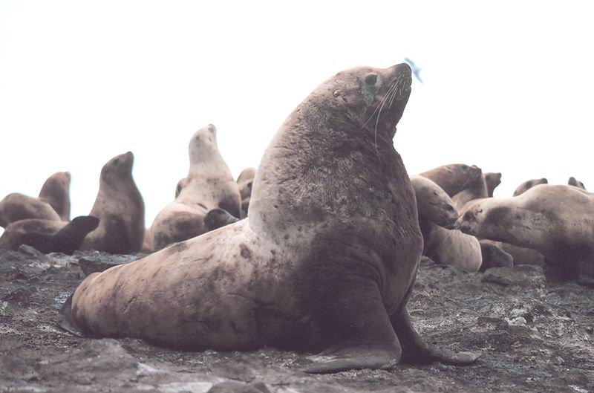
LACHTANOVITÍ
Lachtan ušatý

Slide 8
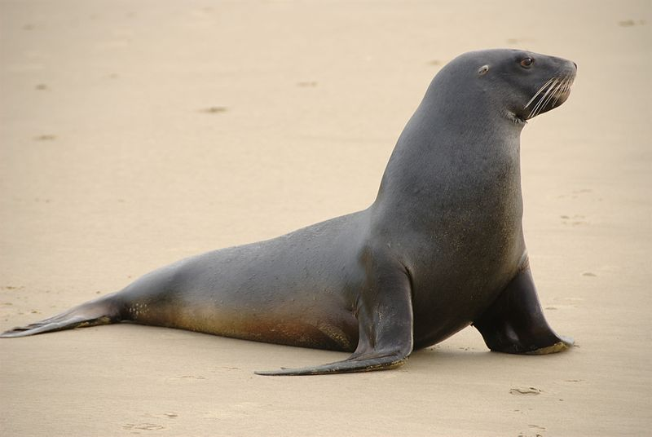
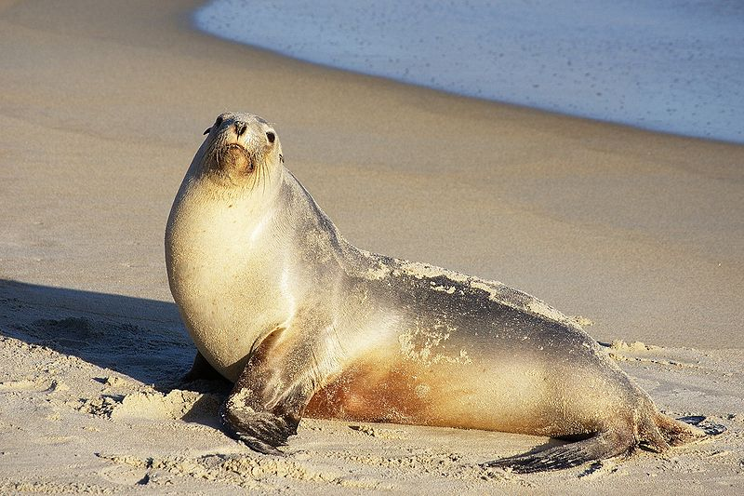
LACHTANOVITÍ
Lachtan novozélandský

Slide 9
TULEŇOVITÍ
nejlépe přizpůsobeni životu ve vodě
zadní nohy slouží pouze k plavání
pod vodou mohou zůstat i 45 minut
potrava: ryby, hlavonožci, tučňáci
zástupci: tuleň leopardí, tuleň vousatý, rypouš
severní, rypouš sloní

Slide 10
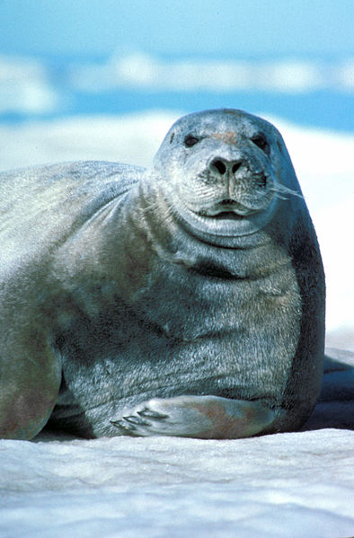
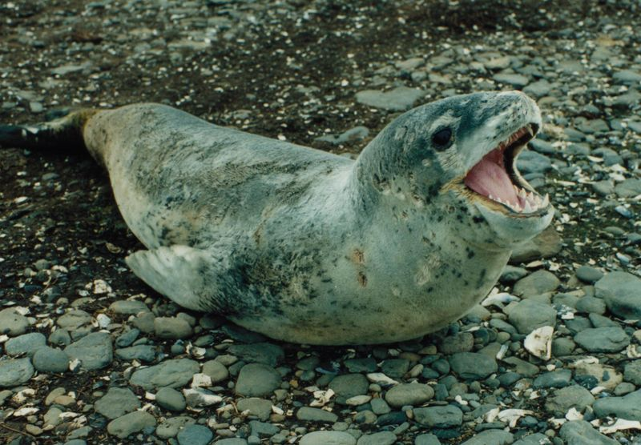
TULEŇOVITÍ
Tuleň leopardí
Tuleň vousatý

Slide 11
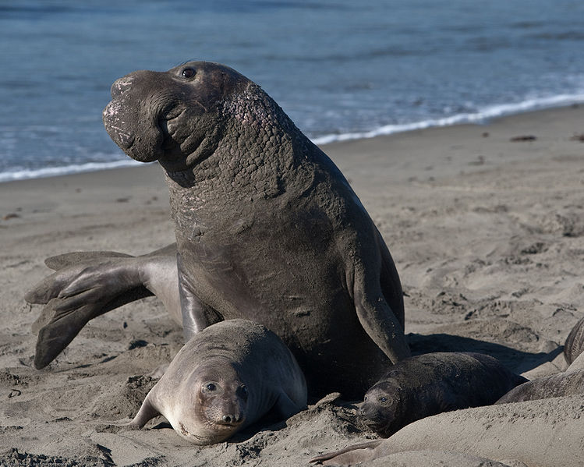
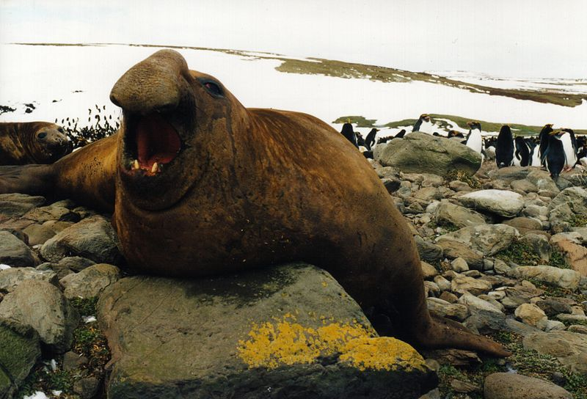
TULEŇOVITÍ
Rypouš severní
Rypouš sloní

Slide 12
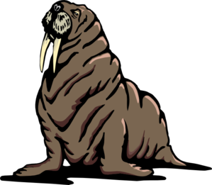
MROŽOVITÍ
v horní čelisti má dva zuby protažené v kly
kly používají při soubojích, především o samice
potrava: ryby, měkkýši, korýši
čeleď tvoří jediný zástupce mrož lední

Slide 13
MROŽOVITÍ
Mrož lední

Slide 14
Opakování
Vyber si jednoho zástupce z obrázku a popiš ho.

Slide 15
Zdroje
Zalophus californianus wollebaeki.JPG. In: Wikipedia: the free encyclopedia [online]. San Francisco (CA): Wikimedia Foundation, 2001-, 28. 4. 2006, 18:55 [cit. 2013-02-27]. Dostupné z: http://upload.wikimedia.org/wikipedia/commons/thumb/d/d3/Zalophus_californianus_wollebaeki.JPG/800px-Zalophus_californianus_wollebaeki.JPG
Harbour seal.jpg. In: Wikipedia: the free encyclopedia [online]. San Francisco (CA): Wikimedia Foundation, 2001-, 20. 1. 2005, 17:56 [cit. 2013-02-27]. Dostupné z: http://upload.wikimedia.org/wikipedia/commons/thumb/7/73/Harbour_seal.jpg/800px-Harbour_seal.jpg
Noaa-walrus22.jpg. In: Wikipedia: the free encyclopedia [online]. San Francisco (CA): Wikimedia Foundation, 2001-, 13. 11. 2012, 00:04 [cit. 2013-02-27]. Dostupné z: http://upload.wikimedia.org/wikipedia/commons/thumb/c/ce/Noaa-walrus22.jpg/800px-Noaa-walrus22.jpg
Sea Lion clip art. In: Www.clker.com [online]. Saturday, 08-Dec-07 05:18:37 PST [cit. 2013-02-27]. Dostupné z: http://www.clker.com/cliparts/5/c/b/2/11971199142069641406valessiobrito_Sea_Lion_1.svg.med.png
Sealionharem.jpg. In: Wikipedia: the free encyclopedia [online]. San Francisco (CA): Wikimedia Foundation, 2001-, 26. 4. 2009, 02:40 [cit. 2013-02-27]. Dostupné z: http://upload.wikimedia.org/wikipedia/commons/thumb/0/09/Sealionharem.jpg/800px-Sealionharem.jpg
Otaria flavescens distribution.png. In: Wikipedia: the free encyclopedia [online]. San Francisco (CA): Wikimedia Foundation, 2001-, 21. 8. 2005, 19:10 [cit. 2013-02-27]. Dostupné z: http://upload.wikimedia.org/wikipedia/commons/0/09/Otaria_flavescens_distribution.png

Slide 16
Zdroje
Steller sea lion bull.jpg. In: Wikipedia: the free encyclopedia [online]. San Francisco (CA): Wikimedia Foundation, 2001-, 28. 2. 2006, 20:59 [cit. 2013-02-27]. Dostupné z: http://upload.wikimedia.org/wikipedia/commons/thumb/0/02/Steller_sea_lion_bull.jpg/800px-Steller_sea_lion_bull.jpg
Eumetopias jubatus distribution.png. In: Wikipedia: the free encyclopedia [online]. San Francisco (CA): Wikimedia Foundation, 2001-, 21. 8. 2005, 19:02 [cit. 2013-02-27]. Dostupné z: http://upload.wikimedia.org/wikipedia/commons/thumb/e/ee/Eumetopias_jubatus_distribution.png/800px-Eumetopias_jubatus_distribution.png
New Zealand Sea Lion.jpg. In: Wikipedia: the free encyclopedia [online]. San Francisco (CA): Wikimedia Foundation, 2001-, 29. 4. 2009, 02:41 [cit. 2013-02-27]. Dostupné z: http://upload.wikimedia.org/wikipedia/commons/thumb/b/b9/New_Zealand_Sea_Lion.jpg/800px-New_Zealand_Sea_Lion.jpg
Sea lion on the beach.jpg. In: Wikipedia: the free encyclopedia [online]. San Francisco (CA): Wikimedia Foundation, 2001-, 22. 1. 2010, 08:47 [cit. 2013-02-27]. Dostupné z: http://upload.wikimedia.org/wikipedia/commons/thumb/6/61/Sea_lion_on_the_beach.jpg/800px-Sea_lion_on_the_beach.jpg
Hydrurga leptonyx.JPG. In: Wikipedia: the free encyclopedia [online]. San Francisco (CA): Wikimedia Foundation, 2001-, 18. 8. 2005, 09:04 [cit. 2013-02-27]. Dostupné z: http://upload.wikimedia.org/wikipedia/commons/thumb/c/ca/Hydrurga_leptonyx.JPG/800px-Hydrurga_leptonyx.JPG
Bearded Seal Erignathus barbatus.jpg. In: Wikipedia: the free encyclopedia [online]. San Francisco (CA): Wikimedia Foundation, 2001-, 4. 3. 2006, 21:16 [cit. 2013-02-27]. Dostupné z: http://upload.wikimedia.org/wikipedia/commons/thumb/1/1e/Bearded_Seal_Erignathus_barbatus.jpg/394px-Bearded_Seal_Erignathus_barbatus.jpg

Slide 17
Zdroje
Mating scene with elevated Alpha Male. Elephant Seals of Piedras Blancas.jpg. In: Wikipedia: the free encyclopedia [online]. San Francisco (CA): Wikimedia Foundation, 2001-, 24. 2. 2010, 06:05 [cit. 2013-02-27]. Dostupné z: http://upload.wikimedia.org/wikipedia/commons/thumb/6/6c/Mating_scene_with_elevated_Alpha_Male._Elephant_Seals_of_Piedras_Blancas.jpg/749px-Mating_scene_with_elevated_Alpha_Male._Elephant_Seals_of_Piedras_Blancas.jpg
Mirounga leonina male.JPG. In: Wikipedia: the free encyclopedia [online]. San Francisco (CA): Wikimedia Foundation, 2001-, 18. 8. 2005, 08:30 [cit. 2013-02-27]. Dostupné z: http://upload.wikimedia.org/wikipedia/commons/thumb/e/ed/Mirounga_leonina_male.JPG/800px-Mirounga_leonina_male.JPG
Wrinkled Walrus clip art. In: Www.clker.com [online]. Tuesday, 06-Mar-12 13:03:48 PST [cit. 2013-02-27]. Dostupné z: http://www.clker.com/cliparts/6/d/c/1/13310678282079055486Wrinkled%20Walrus.svg.med.png
Přírodopis 8 učebnice pro základní školy a víceletá gymnázia. Goethova 8, 301 31 Plzeň: Fraus, 2006. ISBN 80-7238-428-7.

